Slide 1
ВИДЫ УПРАЖНЕНИЙ ДЛЯ РАЗВИТИЯ ВНИМАНИЯ
РОДИТЕЛЬСКОЕ СОБРАНИЕ В 1 КЛАССЕ

Slide 2
ТЕСТ.
1. Часто наблюдаются беспокойные движения в кистях и стопах. Сидя на стуле, ребенок корчится, извивается.
2. Не может спокойно сидеть на месте, когда это требуется.
3. Легко отвлекается на посторонние стимулы.
4. С трудом дожидается своей очереди во время игр и в различных ситуациях в коллективе (занятия в школе, экскурсии и т. д.)

Slide 3
5. На вопросы часто отвечает, не задумываясь, не выслушав их до конца.
6. При выполнении предложенных заданий испытывает сложности (не связанные с негативным поведением или недостаточностью понимания).
7. С трудом сохраняет внимание при выполнении заданий или во время игр.
8. Часто переходит от одного незавершенного действия к другому.

Slide 4
9. Не может играть тихо, спокойно.
10. Болтливый.
11. Мешает другим, пристает к окружающим (например, вмешивается в игры других детей).
12. Часто складывается впечатление, что ребенок не слушает обращенную к нему речь.
13. Теряет вещи, необходимые в школе и дома (например, игрушки, карандаши, книги и одежду).
14. Часто совершает опасные действия, не задумываясь о последствиях (например, выбегает на улицу, не оглядываясь по сторонам).

Slide 5
РЕЗУЛЬТАТЫ ТЕСТА
признаки гиперактивности (симптомы 1, 2, 9, 10)
Признаки невнимательности и отвлекаемости (симптомы 3, 6—8, 12, 13)
признаки импульсивности (симптомы 4, 5, 11, 14).

Slide 6
Сосчитай все слоги БА
ГА БА БО КА ПА КА РА КЕ ТА ЦУ НА МИ ВЕ ТО РИ ТА ЛЕ НА ВЕ ТА КУ ПА ВЫ СЫ ЛЕ РО СЕ ЛО ЛУ ЖА БА ПА МА ТА РА КА НО ДИ ВА РИ ЧЕ ТЫ РЕ ПЯ ШЕ СЕ ВО СЕ ДЕ ВЯ ДЕ СЯ ТА СИ КО МЕ РИ КА КИ РИ МЕ РА ЦУ КО ГО ЛО БА ТЕ РА ТА СИ НО ЛЮ КО БЕ СО НО КА ЧЕ ВЕ РЕ СИ ВА ВИ СА ША МА ША КА ТЯ ЛЯ ЛЮ РА РА ДУ ГА БА БО КА ПА КА РА КЕ ТА ЦУ НА МИ ВЕ ТО РИ ТА ЛЕ НА ВЕ ТА КУ ПА ВЫ СЫ ЛЕ РО СЕ ЛО ЛУ ЖА БА ПА МА ТА РА КА НО ДИ ВА РИ ЧЕ ТЫ ДЕ СЯ ТА СИ КО МЕ РИ КА КИ РИ МЕ РА

Slide 7
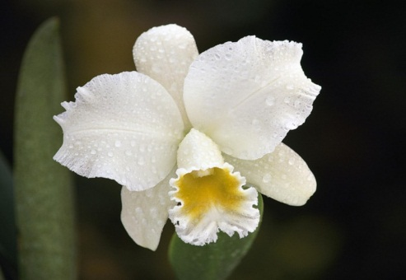
НАЙДИ НАЗВАНИЯ ЦВЕТОВ
маквилегиясколкактусиреньландышкупвль
нзцастраргладиолусгедргиезжбудка
лилияцчнияколокольчикрю
кусрозалюпинастурцияфлоксаим
полоябархатцыплдсвлну
хтхризантемарзариткарнпкапион

Slide 8
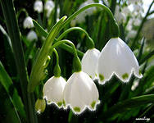
ПРОВЕРЬТЕ СЕБЯ
маквилегиясколкактусиреньландышкупвль
нзцастраргладиолусгедргиезжбудка
лилияцчнияколокольчикрю
кусрозалюпинастурцияфлоксаим
полоябархатцыплдсвлну
хтхризантемарзариткарнпкапион

Slide 9
ТОЧНАЯ КОПИЯ

Slide 10
РАСШИФРУЙ СЛОВО

Slide 11
ПРОЧИТАЙ СЛОВА, НАПИСАННЫЕ НАОБОРОТ
Желтое околбя.
Паровоз ястичм.
Желтая акчобаб.
Красивая анишам.
Мышь тищип.
Вишневое еьнерав.
Старинная агинк.
Лиса артих.
Котенок теакуям.
Синее ером.

Slide 12
НАЙДИ ОТЛИЧИЯ

Slide 14
Закодируй таблицу по образцу

Slide 15
Желаю успехов!

